Slide 1
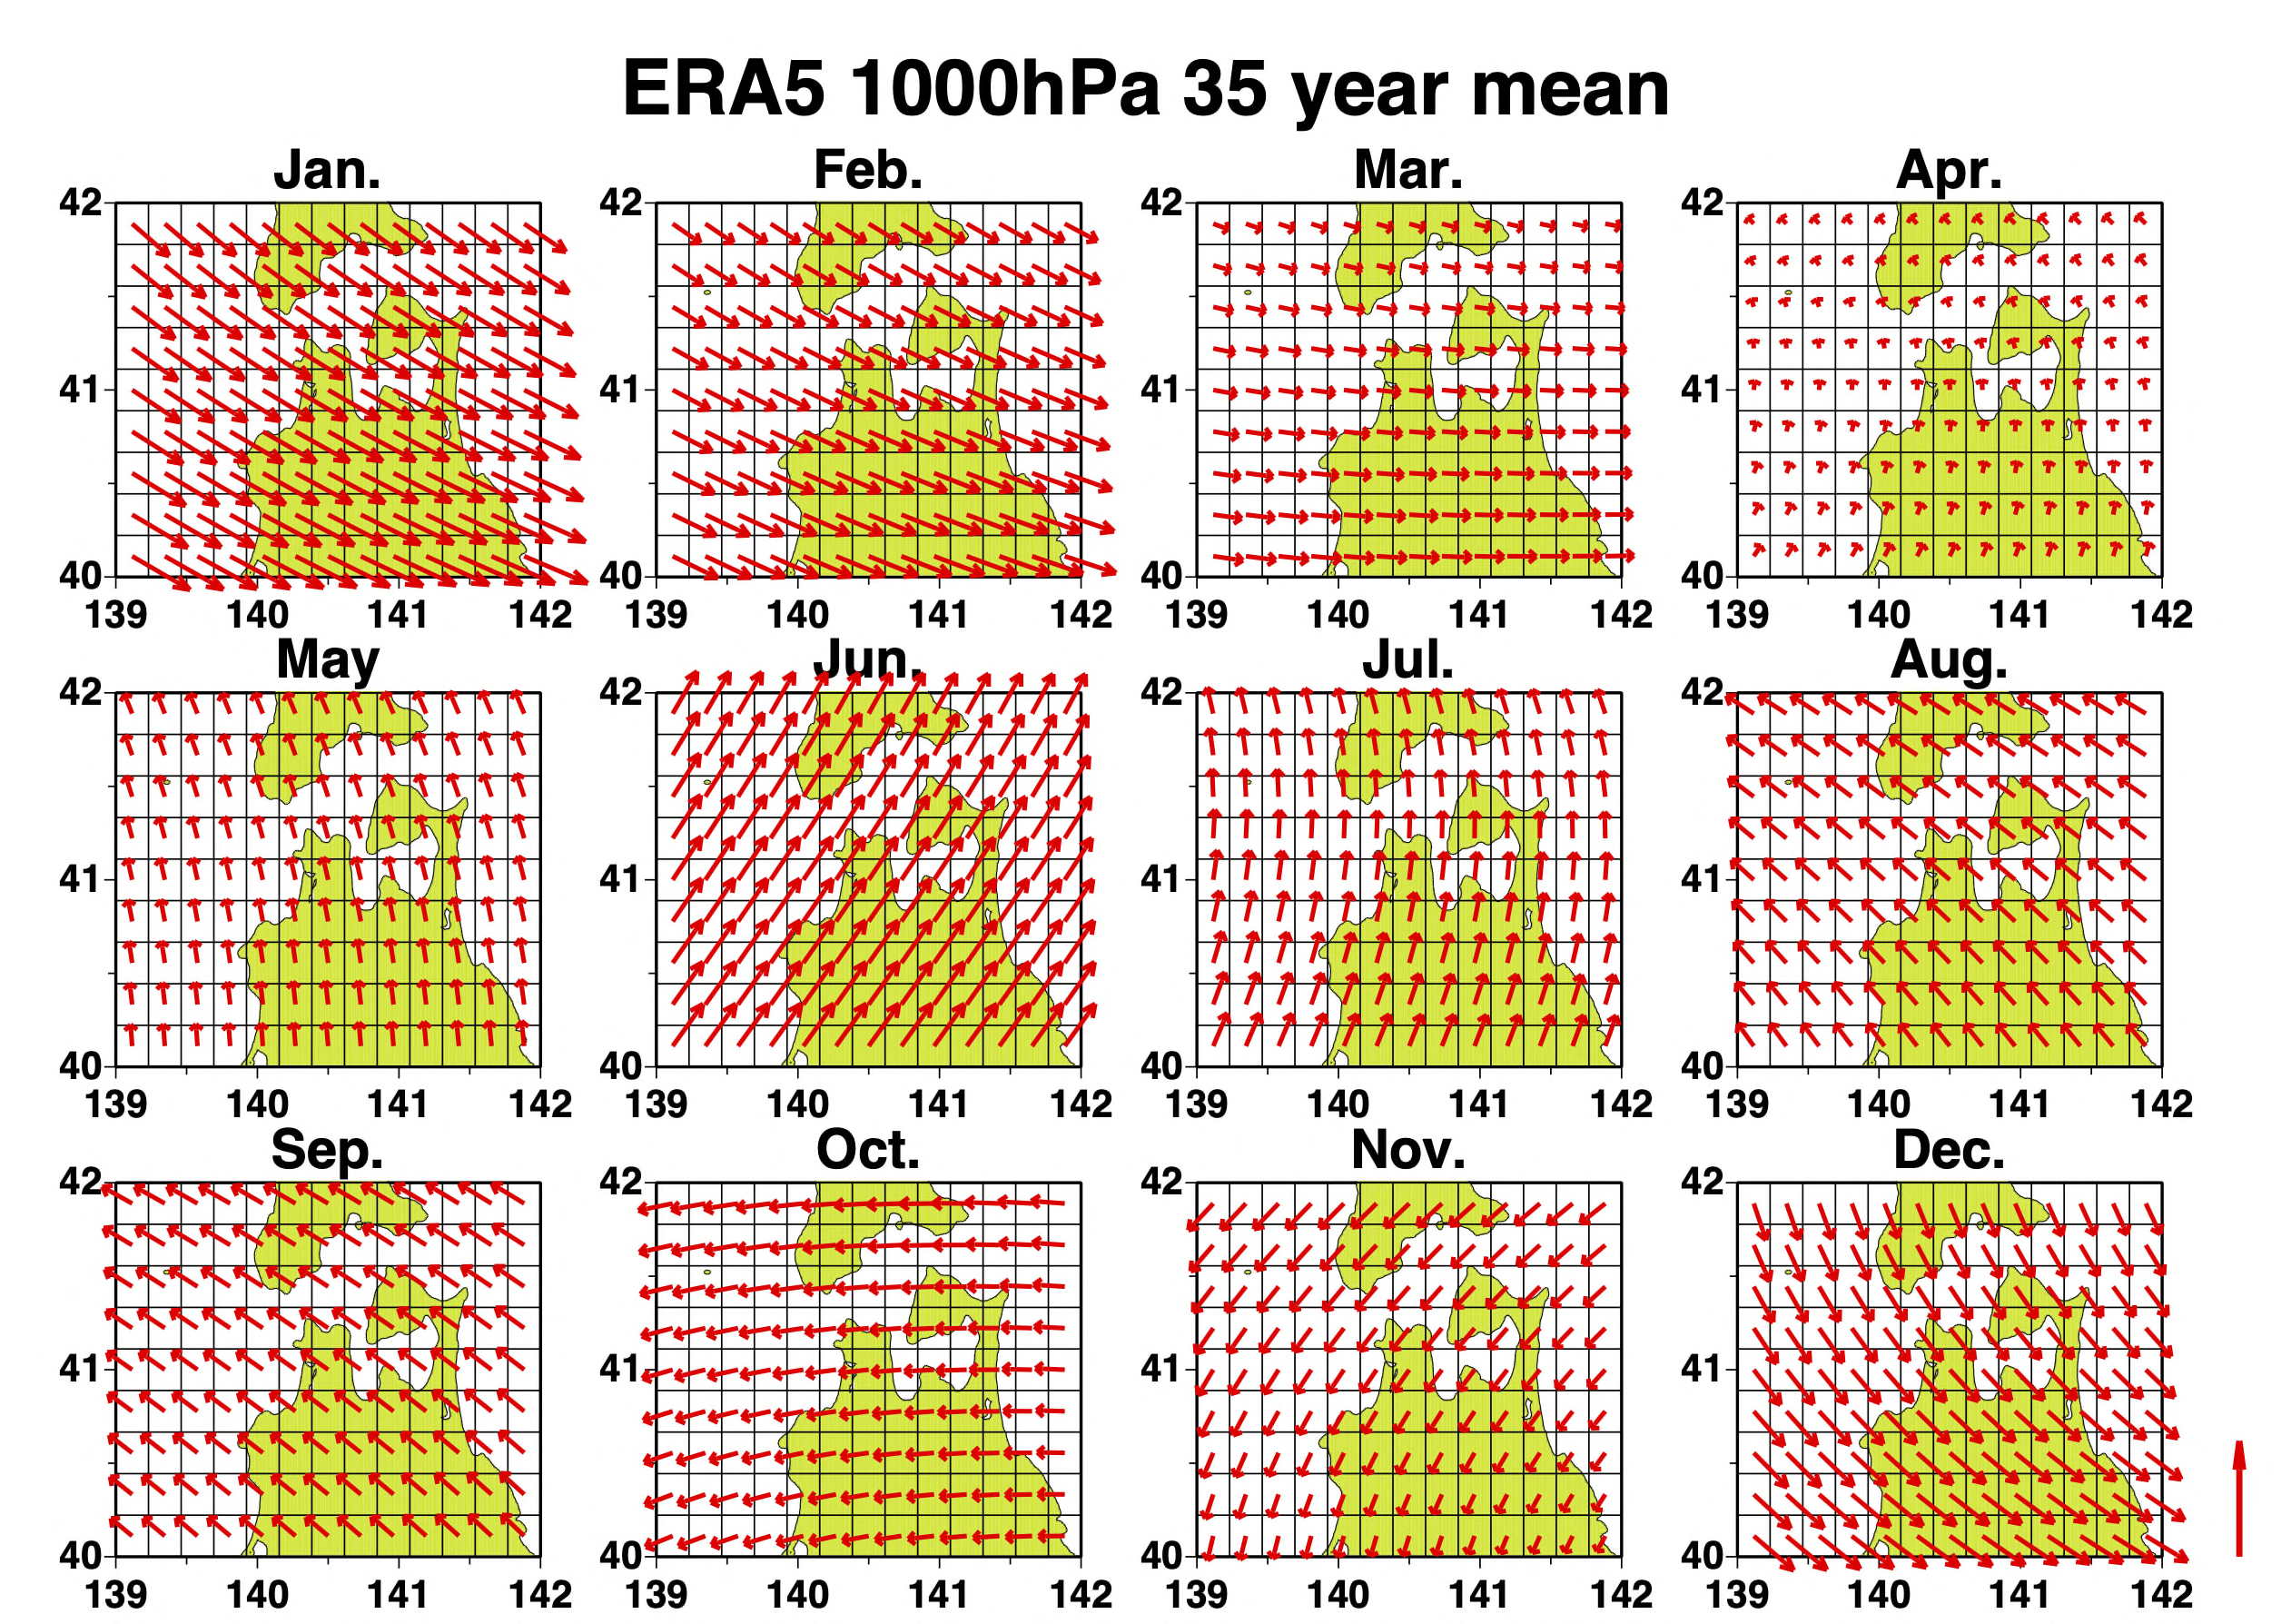
ECMWFのデータ同化型モデルによる風データ
35年平均，1000hPa
1/4°格子
10m/s
https://cds.climate.copernicus.eu/datasets?q=ERA5

Slide 2

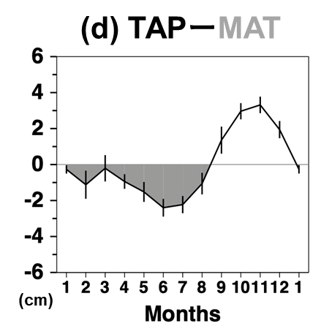
10月
11月
12月
1月
2月
3月
10m/s

Slide 3
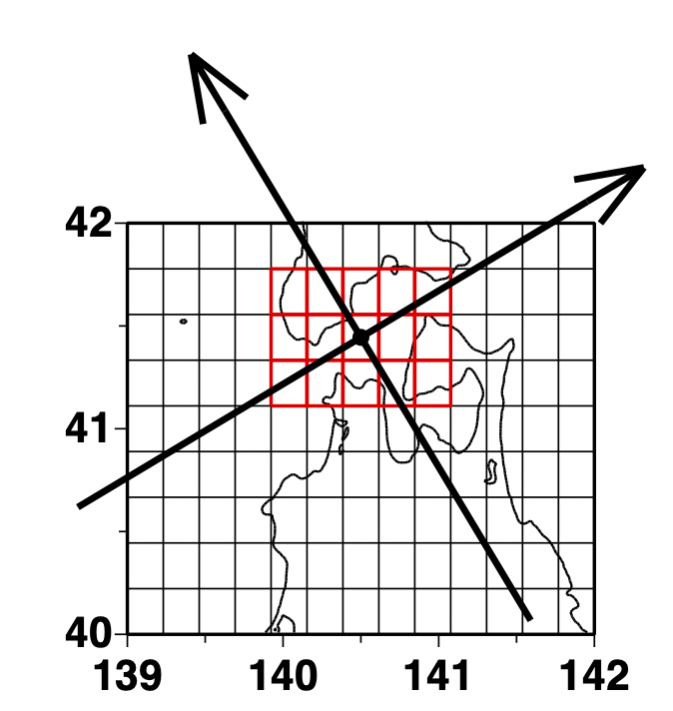

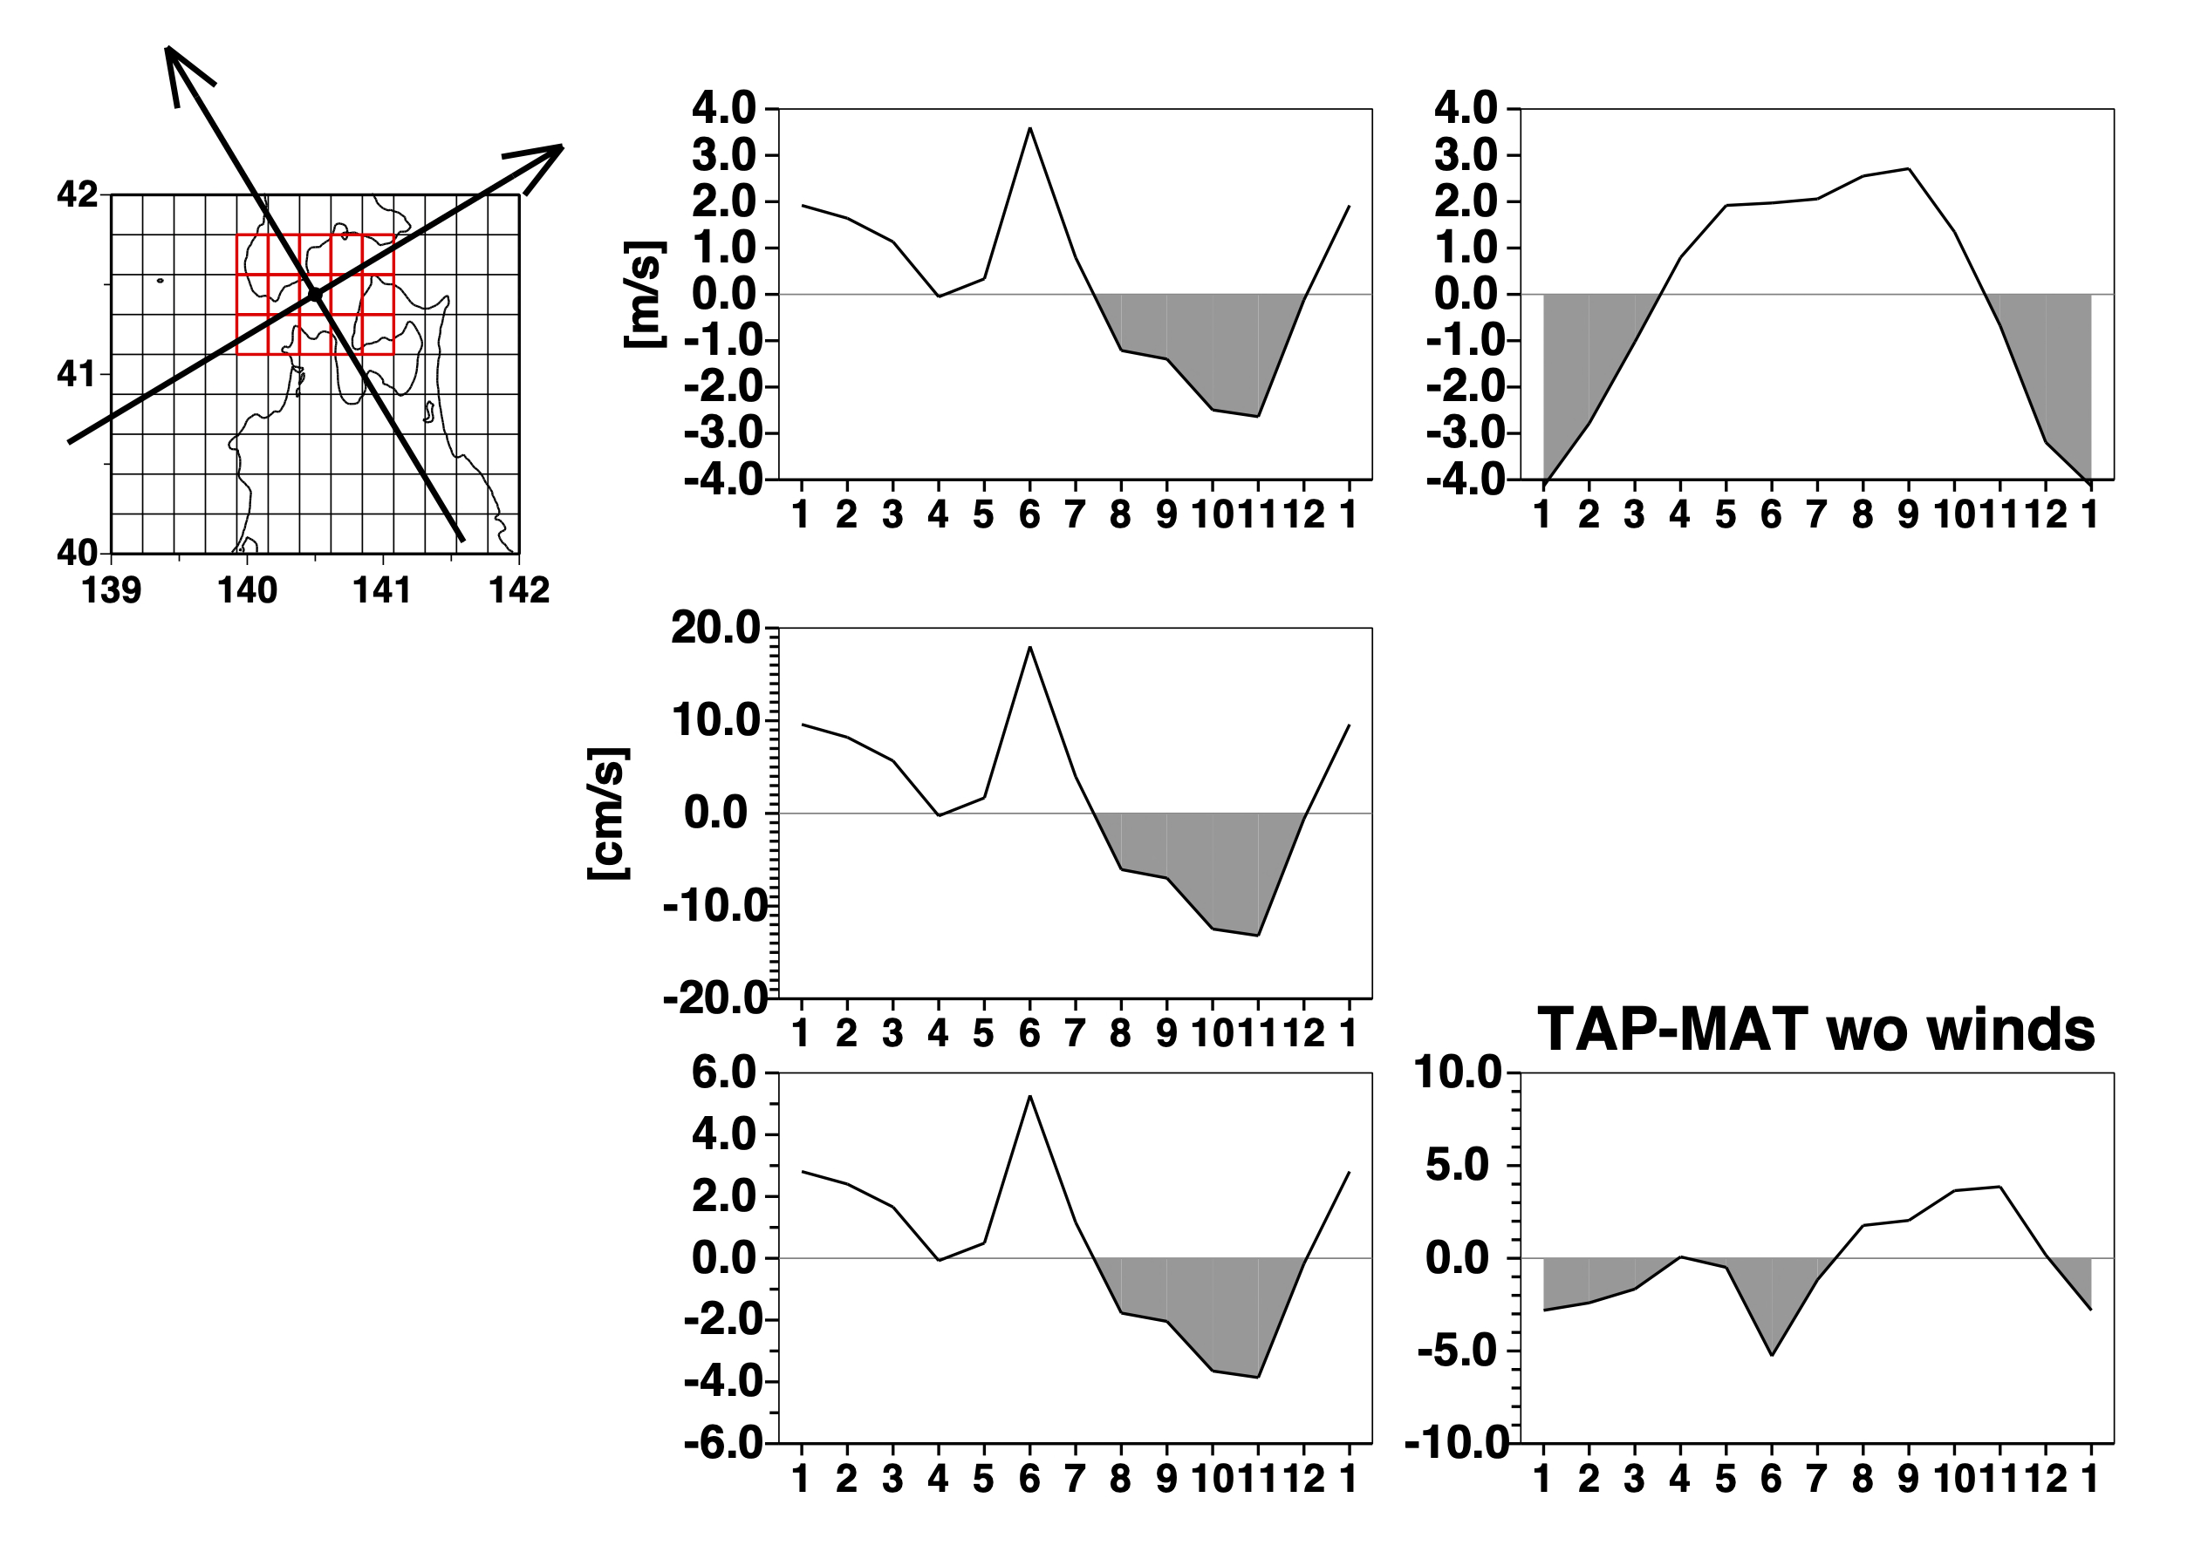
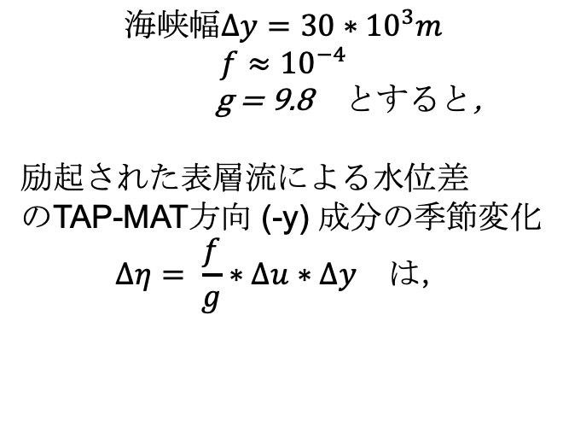
y
x
海面風のx成分季節変化
海面風のy成分季節変化
MAT-TAPピークの11月は，海面風が表層流を弱めるセンス
海面風によって，海面風速の5%の表層流が励起されると仮定すると，
海面風に起因する表層流成分の季節変化
$$海峡幅∆y=30∗{10}^{3}m$$
$$f≈{10}^{−4}$$
g = 9.8 とすると，
励起された表層流による水位差
のTAP-MAT方向 (-y) 成分の季節変化
$$∆η= \frac{f}{g}∗∆u∗∆y は，$$
[cm]
[cm/s]

Slide 4
